Slide 1

TRATAMENTO DA ÁGUA
Professor: André Luiz Montanheiro Rocha
Disciplina: Gestão de Recursos Naturais – 2ª
COLÉGIO ESTADUAL PAULO LEMINSKI

Slide 2
Padrões de potabilidade
A água própria para o consumo deve obedecer certos requisitos:
Organoléptica: não possui odor e sabor objetáveis;
Física: ser de aspecto agradável; não ter cor e turbidez acima do padrão de potabilidade;
Química: não conter substâncias nocivas ou tóxicas acima dos limites de tolerância para o homem;
Biológica: não conter germes patogênicos.

Slide 3
Tratamento da água
Para que a água doce (proveniente de rios, lagos e poços) seja consumível é necessário que seja pura, algo nem sempre garantido a partir de sua fonte natural.
Por esse motivo, processos de Tratamento de Água foram desenvolvidos pelo homem para a purificação da água destinada ao consumo humano.

Slide 4
Tratamento da água
O Tratamento de Água é um conjunto de procedimentos físicos e químicos aplicados à água para livrá-la de qualquer tipo de contaminação, evitando a transmissão de doenças.
Esse tratamento é normalmente realizado nas chamadas Estações de Tratamento de Água (ETA), cumprindo as seguintes etapas:

Slide 5
Tratamento da água
As ETA.s funcionam durante 24 horas por dia. O controle da qualidade da água é realizado de hora em hora, através de análise físico-químicas, que apontam se a água distribuída está dentro do padrão de potabilidade exigido pelo ministério da saúde (Portaria MS 2914/12). Além disso, é realizado periodicamente a coleta e controle da qualidade distribuída nos hidrômetros por amostragem.

Slide 6
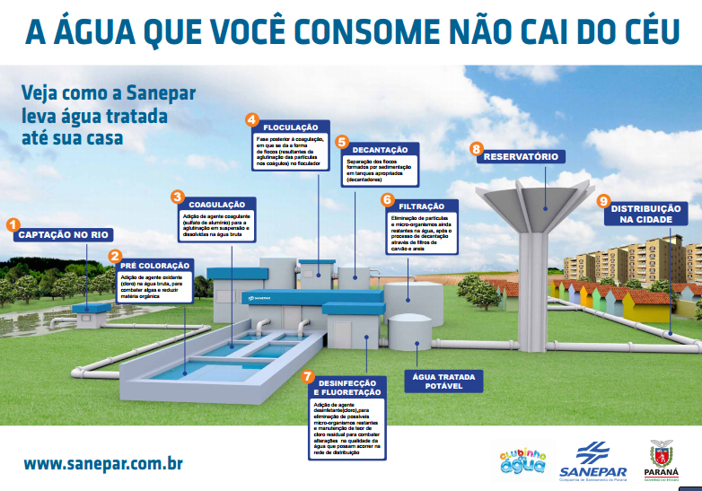

Slide 7
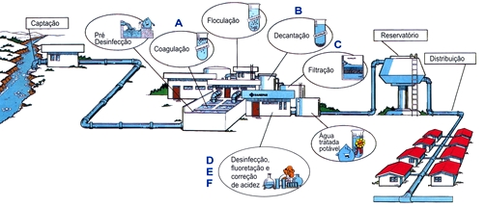
Etapas Tratamento Água

Slide 8
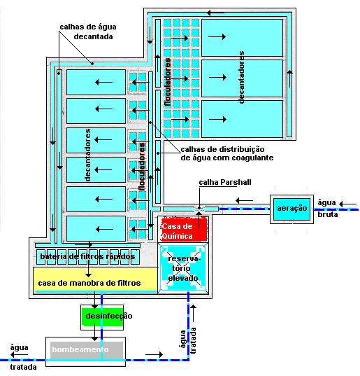
Etapas Tratamento Água
Esquema do posicionamento das unidades de uma ETA convencional
(percebe-se sua construção em duas etapas com projetos indepedentes)

Slide 9
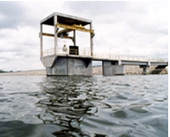
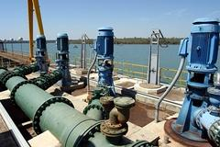
Etapas Tratamento Água
(1) Captação: É o início do processo de produção, a água é captada na sua forma natural (bruta) em mananciais (águas superficiais) ou poços subterrâneos, através de conjuntos moto-bombas.

Slide 10
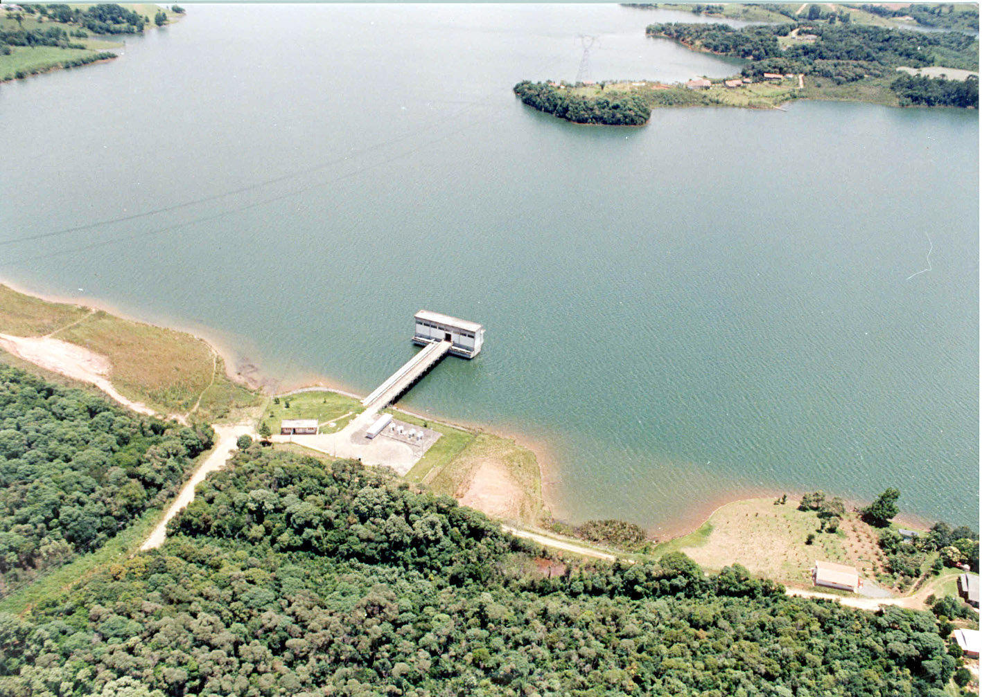
Etapas Tratamento Água
(1) Captação: Água superficiais
Barragem do Rio Passauna

Slide 11
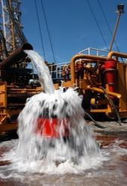
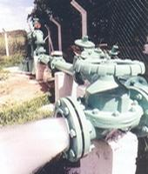
Etapas Tratamento Água
(1) Captação: Água subterrâneas

Slide 12
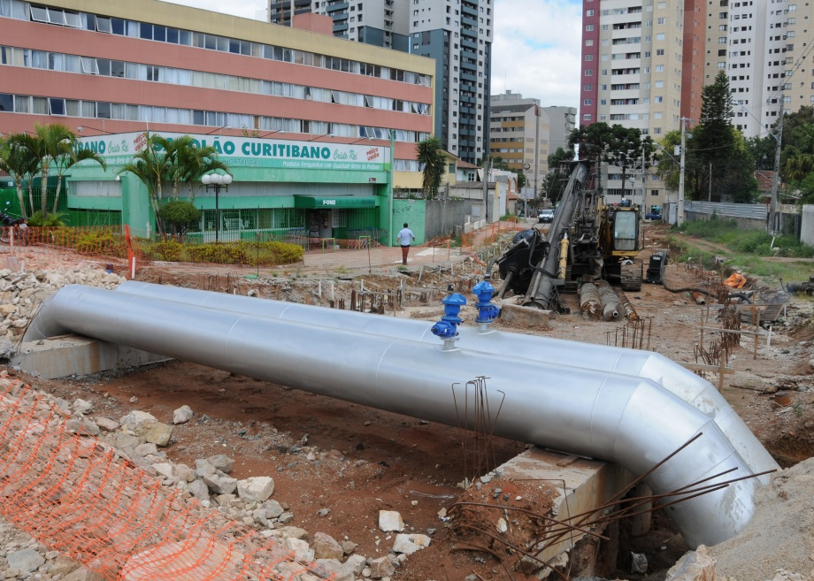
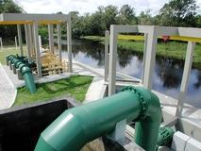
Etapas Tratamento Água
(2) Adução: É o transporte da água, por meio de adutoras (grandes tubulações), desde a captação até uma estação de tratamento de água.

Slide 13
Etapas Tratamento Água
(3) Coagulação: Transforma as impurezas que se encontram em suspensão fina, ou em solução, em partículas maiores (flocos), para que possam ser removidas por sedimentação e filtração.
Aplicação coagulantes (sulfato de alumínio e policloreto de alumínio), que reage com a alcalinidade da água, formando hidróxido de alumínio.

Slide 14
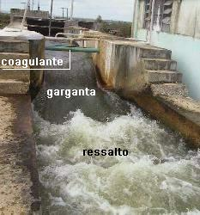
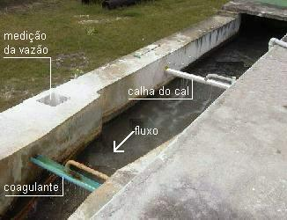
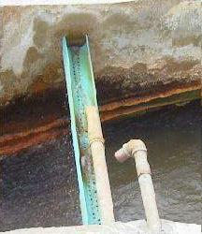
Etapas Tratamento Água
(3) Coagulação: Dosador de cal e de coagulante em calha parshal.
Fonte: ETA Alto Branco, CAGEPA, Campina Grande.

Slide 15
Etapas Tratamento Água
(4) Floculação: Após a coagulação, a água é encaminhada a tanques de concreto contendo floculadores hidráulicos do tipo “chicanas’’, onde o fluxo da água alterna movimentos horizontais e verticais ao mesmo tempo. Com isso, as partículas sólidas se aglutinam em flocos maiores.

Slide 16
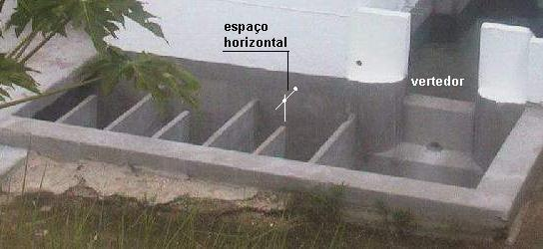
Etapas Tratamento Água
(4) Floculação: Floculador em chicanas verticais (seco) vendo-se, á direita o vertedor para medição de vazão.
Fonte: ETA Alto Branco, CAGEPA, Campina Grande.

Slide 17
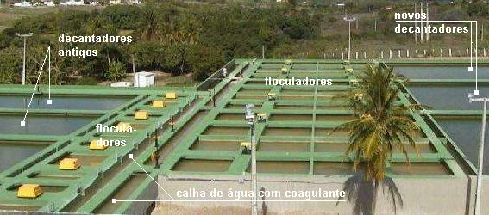
Etapas Tratamento Água
(4) Floculação: Floculador mecânico vendo-se as tampas (amarelas), para proteção do motor de acionamento do misturador.
Fonte: ETA Alto Branco, CAGEPA, Campina Grande.

Slide 18
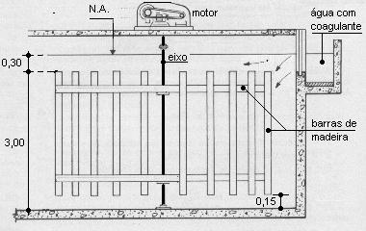
Etapas Tratamento Água
(4) Floculação: Corte esquemático de um floculador mecanizado.
Fonte: ETA Alto Branco, CAGEPA, Campina Grande.

Slide 19
Etapas Tratamento Água
(5) Decantação: A água é distribuída em outros tanques, onde repousa por determinado tempo, sendo processo dinâmico de separação de partículas sólidas da água, aonde os flocos pesados chegam ao fundo por gravidade, formando uma camada de material sedimentado ou lodo. Esse processo permite uma melhora da aparência e da qualidade sanitária da água, pois cerca de 90% dos sólidos suspensos sedimentam juntamente.

Slide 20
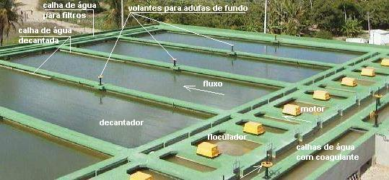
Etapas Tratamento Água
(5) Decantação: Decantador convencional de fluxo horizontal.
Fonte: ETA Alto Branco, CAGEPA, Campina Grande.

Slide 21
Etapas Tratamento Água
(6) Flotação: Em complemento à decantação, neste processo os flocos são levados à superfície do tanque através da introdução de ar pelo fundo do tanque, formando uma camada de lodo que é retirado através de raspagem mecanizadas. É muito eficiente na remoção de algas.

Slide 22
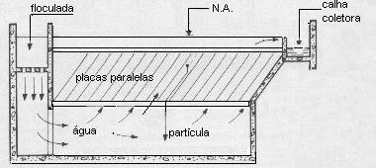
Etapas Tratamento Água
(6) Decantação e Flotação: Corte esquemático de um decantador de placas paralelas
Fonte: ETA Alto Branco, CAGEPA, Campina Grande.

Slide 23
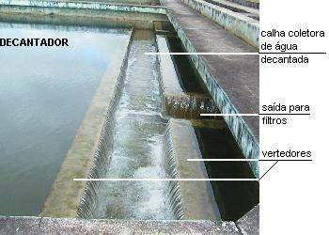
Etapas Tratamento Água
(6) Decantação e Flotação: Detalhe da calha coletora de água decantada
Fonte: ETA Alto Branco, CAGEPA, Campina Grande.

Slide 24
Etapas Tratamento Água
(6) Filtração: Consiste em fazer passar a água através de filtros de substâncias porosas, capazes de reter impurezas minúsculas ou flocos em suspensão e demais materiais que não decantaram, concluindo a limpeza física da água.
Filtros: (carvão antracito, areia e seixos ou pedregulhos).

Slide 25
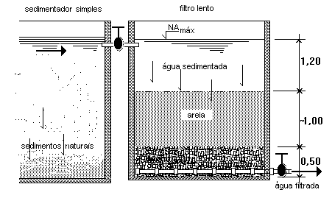
Etapas Tratamento Água
(6) Filtração: Esquema vertical de um filtro lento.
Fonte: ETA Alto Branco, CAGEPA, Campina Grande.

Slide 26
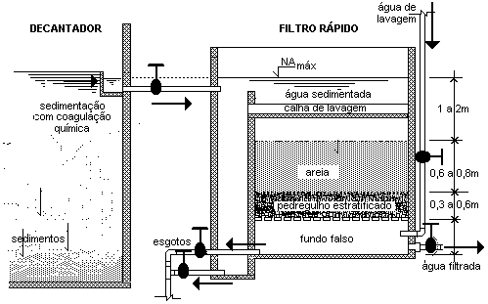
Etapas Tratamento Água
(6) Filtração: Esquema vertical de um filtro rápido.
Fonte: ETA Alto Branco, CAGEPA, Campina Grande.

Slide 27
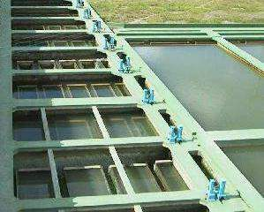
Etapas Tratamento Água
(6) Filtração: Vista parcial da bateria de filtros “rápidos”
Fonte: ETA Alto Branco, CAGEPA, Campina Grande.

Slide 28
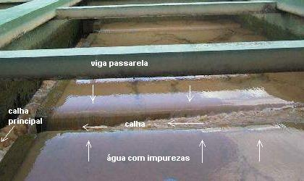
Etapas Tratamento Água
(6) Filtração: Lavagem de filtros em pleno funcionamento (observar o funcionamento das calhas coletoras)
Fonte: ETA Alto Branco, CAGEPA, Campina Grande.

Slide 29
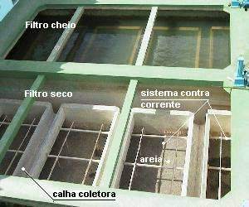
Etapas Tratamento Água
(6) Filtração: Filtro seco onde se vê a malha de tubos do sistema fixo de contracorrente ou lavagem auxiliar
Fonte: ETA Alto Branco, CAGEPA, Campina Grande.

Slide 30
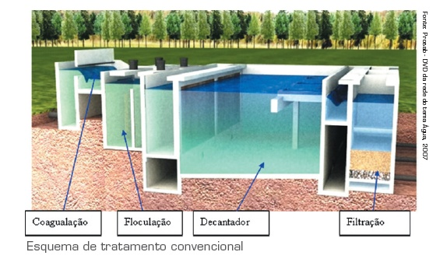
Etapas Tratamento Água

Slide 31
Etapas Tratamento Água
(7) Desinfecção: Como os processos de purificação anteriores não são considerados totalmente eficazes para a remoção completa dos microrganismos (bactérias e vírus) Nessa etapa se aplica em quantidades suficientes de produtos químicos para eliminar microrganismos, impedindo qualquer contaminação.
Produtos químicos: (cloro gasoso, hipoclorito de sódio ou ozônio)

Slide 32
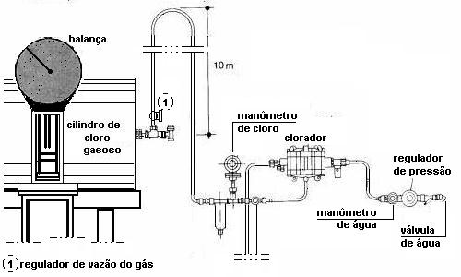
Etapas Tratamento Água
(7) Desinfecção: Esquema típico de um clorador com cloro gasoso.
Fonte: ETA Alto Branco, CAGEPA, Campina Grande.

Slide 33
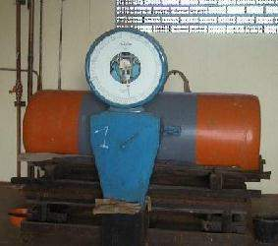
Etapas Tratamento Água
(7) Desinfecção: Balança de cloração para cilindro de cloro gasoso
Fonte: ETA Alto Branco, CAGEPA, Campina Grande.

Slide 34
Etapas Tratamento Água
(8) Fluretação: De acordo com padrões da Organização Mundial da Saúde (OMS), à água desinfetada é acrescentado flúor, elemento que ajuda a prevenir a formação de cárie dentária em crianças.
Produtos químicos: (Ácido fluossilísico, fluossilicato de sódio, fluoreto de sódio).

Slide 35
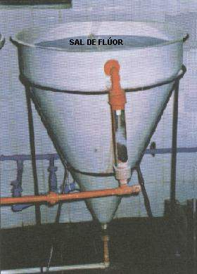
Etapas Tratamento Água
(8) Fluretação: Cone de saturação ou dosador de flúor.
Fonte: ETA Alto Branco, CAGEPA, Campina Grande.

Slide 36
Etapas Tratamento Água
(9) Fosfatização: Adição de ortofosfato impede a formação da água vermelha ou preta e a incrustação das redes de ferro, removendo as já existentes.
(10) Correção da acidez: Como os processos anteriores ocorreram em meio ácido, é necessário fazer a correção desta acidez. Isto é obtido com a aplicação de cal hidratada, passando a água a ter pH e um sabor agradável.

Slide 37
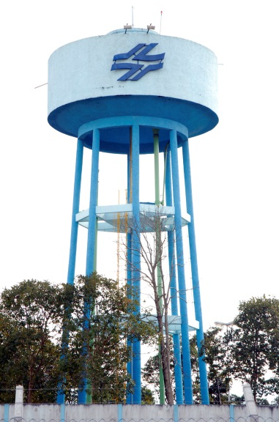
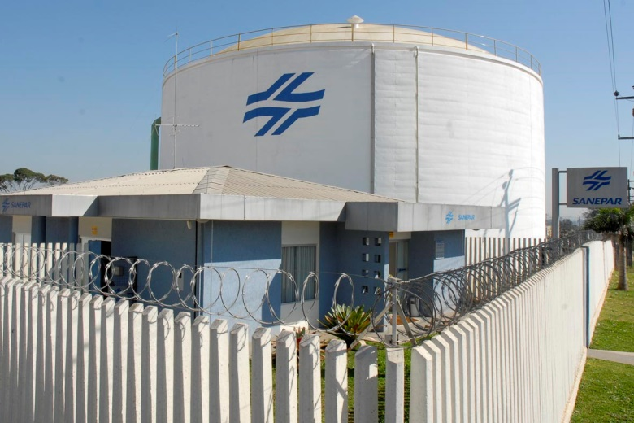
Etapas Tratamento Água
(11) Reservatórios de água tratada: A água tratada é levada até os reservatórios (acumulação de água para atendimento ao consumo em horários de pico, proporcionando o fornecimento contínuo de água) e de lá distribuída para as casas dos clientes.

Slide 38
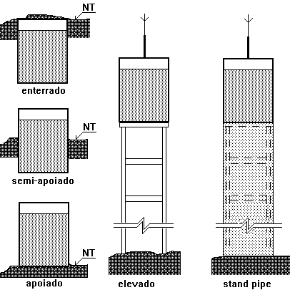
Etapas Tratamento Água
(11) Reservatórios de água tratada: Tipos de reservatórios em relação ao terreno.
Fonte: ETA Alto Branco, CAGEPA, Campina Grande.

Slide 39
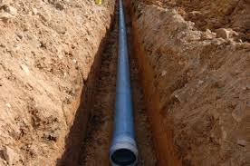
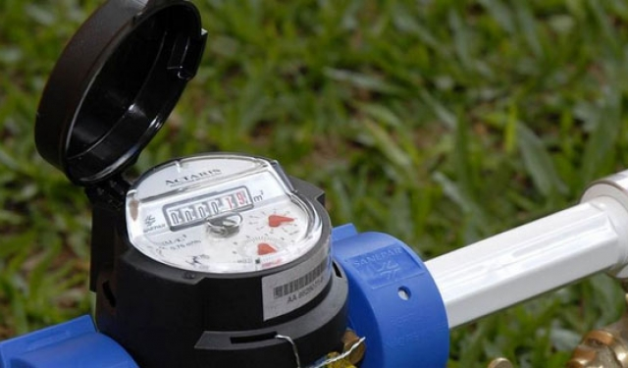
Etapas Tratamento Água
(12) Rede de distribuição: É a canalização interligada que proporciona a distribuição de água entre os reservatórios e o domicílio do usuário.

Slide 40
Etapas Tratamento Água
(13) Controle de qualidade água produzida: Segue as diretrizes da Portaria 2914/11 do Ministério da Saúde em relação ao controle e vigilância da qualidade da água para consumo e seu padrão de potabilidade.
Exames microbiológicos, físicos e químicos que atestam a qualidade da água são realizados de forma sistemática.

Slide 41
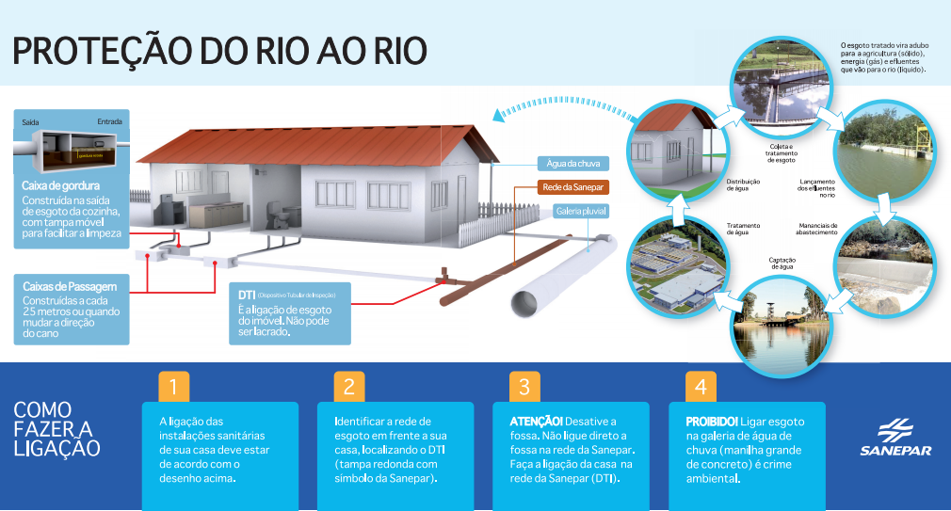
Etapas Tratamento Água

Slide 42
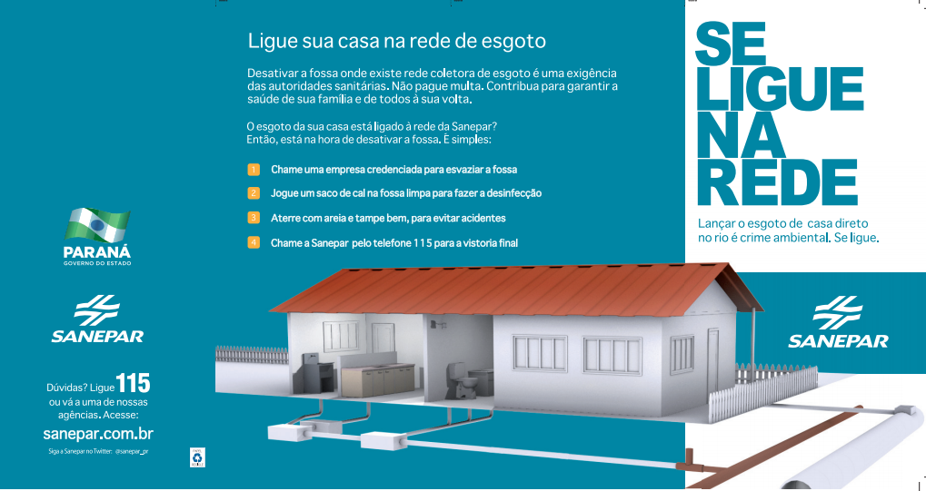
Etapas Tratamento Água

Slide 43
Referências Bibliográficas
http://www.dec.ufcg.edu.br/saneamento/Tratam00.htm?submit=%CDndica+de+Abastecimento
http://educando.sanepar.com.br/ensino_fundamental/o-tratamento-da-%C3%A1gua

Slide 44
Reflexão
Use tudo o que você tem para conseguir a compreensão. Ame a sabedoria, e ela o tornará importante; abrace-a e você será respeitado (Pv 4:7-8).

